Slide 1




« … για δικηγόρους»
ΧΡΗΣΤΟΣ ΚΡΙΓΚΑΣ
Φοροτεχνικός - Λογιστής
MBA in Accounting
Μέλος Ο.Ε.Ε.
A.I.A. IFRS

Slide 2
ΧΡΗΣΤΟΣ ΚΡΙΓΚΑΣ
Φοροτεχνικός - Λογιστής
MBA in Accounting
Μέλος Ο.Ε.Ε.
A.I.A. IFRS
«Επίκαιρα Φορολογικά
Ζητήματα για δικηγόρους»
ΑΠΥ ΔΙΚΗΓΟΡΩΝ
Το παραστατικό αυτό χρησιμοποιείται στην παροχή υπηρεσιών σε ιδιώτες.
Η ΠΟΛ.1002/31-12-14 σε πίνακες - Κατηγορίες οντοτήτων που απαλλάσσονται από τη χρησιμοποίηση φορολογικών ηλεκτρονικών μηχανισμών
Αναφέρει ότι αναγράφεται:
το ονοματεπώνυμο και η διεύθυνση του πελάτη.
Χρόνος έκδοσης - `Αρθρο 13 του Ν.4308/2014
α) Σε περίπτωση παροχής υπηρεσιών - ολοκλήρωση της παροχής.
β) Σε περίπτωση συνεχιζόμενης παροχής, υπηρεσίας εκδίδεται όταν μέρος της αμοιβής καθίσταται απαιτητό για το μέρος της υπηρεσίας που έχει ολοκληρωθεί και σε κάθε περίπτωση με την ολοκλήρωση της υπηρεσίας.
ΠΟΛ. 1223/2015 χρόνος κτήσης του εισοδήματος
Με βάση την αιτιολογική έκθεση του άρθρου 8 του ν.4172/2013, με τις πιο πάνω διατάξεις τίθεται ως γενικός κανόνας για το χρόνο κτήσης του εισοδήματος το σύστημα της δεδουλευμένης βάσης, ήτοι ο χρόνος που ο δικαιούχος απέκτησε το δικαίωμα είσπραξης

Slide 3
ΧΡΗΣΤΟΣ ΚΡΙΓΚΑΣ
Φοροτεχνικός - Λογιστής
MBA in Accounting
Μέλος Ο.Ε.Ε.
A.I.A. IFRS
«Επίκαιρα Φορολογικά
Ζητήματα για δικηγόρους»
Δικηγόρος με Επιχειρηματική δραστηριότητα
Με βάση την παρ.1 του άρθρου 29 του Ν.4172/2013 τα κέρδη από επιχειρηματική δραστηριότητα φορολογούνται με την κλίμακα της παρ.1 του άρθρου 15, αφού προστεθούν σε τυχόν εισοδήματα από μισθούς και συντάξεις.
Για τα φυσικά πρόσωπα με πρώτη δήλωση έναρξης επιτηδεύματος από 1/1/2013 και για τα τρία (3) πρώτα έτη άσκησης της δραστηριότητάς τους ο φορολογικός συντελεστής του πρώτου κλιμακίου της κλίμακας της παραγράφου 1 μειώνεται κατά πενήντα τοις εκατό (50%), εφόσον το ετήσιο ακαθάριστο εισόδημά τους από επιχειρηματική δραστηριότητα δεν υπερβαίνει τις δέκα χιλιάδες (10.000) ευρώ.
Με τις νέες διατάξεις του άρθρου 39 προβλέπεται απαλλαγή από την υποχρέωση υποβολής δήλωσης ΦΠΑ και καταβολής του φόρου αυτού, ανεξάρτητα από την κατηγορία λογιστικών αρχείων (βιβλίων) που τηρούν, όχι μόνο για τους υποκειμένους οι οποίοι κατά το προηγούμενο φορολογικό έτος πραγματοποίησαν παραδόσεις αγαθών και παροχές υπηρεσιών, κατά την έννοια του άρθρου 2 του Κώδικα ΦΠΑ, μέχρι δέκα χιλιάδες (10.000) ευρώ, χωρίς στο ποσό αυτό να περιλαμβάνεται φόρος προστιθέμενης αξίας, αλλά και για τους νέους υποκειμένους οι οποίοι με την υποβολή της δήλωσης έναρξης των εργασιών τους επιθυμούν την ένταξη στο καθεστώς αυτό.

Slide 4
ΧΡΗΣΤΟΣ ΚΡΙΓΚΑΣ
Φοροτεχνικός - Λογιστής
MBA in Accounting
Μέλος Ο.Ε.Ε.
A.I.A. IFRS
«Επίκαιρα Φορολογικά
Ζητήματα για δικηγόρους»
Κλίμακα Φορολογίας Εισοδήματος
Δικηγορικές εταιρείες με συντελεστή 22%

Slide 5
ΧΡΗΣΤΟΣ ΚΡΙΓΚΑΣ
Φοροτεχνικός - Λογιστής
MBA in Accounting
Μέλος Ο.Ε.Ε.
A.I.A. IFRS
«Επίκαιρα Φορολογικά
Ζητήματα για δικηγόρους»
Έκπτωση Δαπανών
Α. Πραγματοποιούνται προς το συμφέρον της επιχείρησης ή κατά τις συνήθεις εμπορικές συναλλαγές της, συμπεριλαμβανομένων και δράσεων εταιρικής κοινωνικής ευθύνης.
Β. Αντιστοιχούν σε πραγματική συναλλαγή και η αξία της συναλλαγής δεν κρίνεται κατώτερη ή ανώτερη της αγοραίας, στη βάση των στοιχείων που διαθέτει η Φορολογική Διοίκηση,
Γ. Εγγράφονται στα τηρούμενα βιβλία απεικόνισης των συναλλαγών της περιόδου κατά την οποία πραγματοποιούνται και αποδεικνύονται με κατάλληλα δικαιολογητικά.
Δεν επιτρέπεται, δε, στη φορολογική αρχή να ελέγχει τη σκοπιμότητα και το προσήκον μέτρο των δαπανών αυτών (ΣτΕ 2963/2013, ΣτΕ 1729/2013, ΣτΕ 1604/2011, κ.ά.), εκτός αν τούτο ορίζεται ρητά και ειδικά στον νόμο (π.χ. ενδοομιλικές συναλλαγές).
Ο χαρακτηρισμός από τη Φορολογική Διοίκηση μιας δαπάνης ως μη παραγωγική είναι θέμα πραγματικό, αφού ληφθεί υπόψη ότι με βάση τη νομολογία, δεν της επιτρέπεται να ελέγχει τη σκοπιμότητα και το προσήκον μέτρο των δαπανών ( ΠΟΛ.1113/02-06-2015 ).

Slide 6
ΧΡΗΣΤΟΣ ΚΡΙΓΚΑΣ
Φοροτεχνικός - Λογιστής
MBA in Accounting
Μέλος Ο.Ε.Ε.
A.I.A. IFRS
«Επίκαιρα Φορολογικά
Ζητήματα για δικηγόρους»
ΠΟΛ 1219/2018 « Χρόνος έκπτωσης ασφαλιστικών εισφορών (Ε.Φ.Κ.Α) από τα ακαθάριστα έσοδα μη μισθωτών».
Επισημαίνεται, ότι μπορεί να λάβει χώρα εξόφληση οφειλόμενων ασφαλιστικών εισφορών μέσω παρακράτησης για λογαριασμό του Ε.Φ.Κ.Α από πάσης φύσεως καταβολές, πληρωμές, επιδοτήσεις, αποζημιώσεις, επιχορηγήσεις και δανειοδοτήσεις που καταβάλλονται από το Δημόσιο, τους φορείς του Δημοσίου, Ν.Π.Δ.Δ., Ν.Π.Ι.Δ. και Α.Ε του δημοσίου τομέα, κατ’ εφαρμογή των διατάξεων του ν.4254/2014. Στις περιπτώσεις αυτές η εξόφληση ασφαλιστικών εισφορών μέσω παρακράτησης, για λογαριασμό του ΕΦΚΑ, κατ’ εφαρμογή των διατάξεων του ν.4254/2014, εξισώνεται με την ταμειακή καταβολή, δηλαδή την άμεση καταβολή χρηματικών ποσών για την κάλυψη ασφαλιστικής δαπάνης. Επίσης, η παρακράτηση αυτή για εξόφληση ασφαλιστικών υποχρεώσεων δεν επηρεάζει την εν γένει φορολογική μεταχείριση των ποσών αυτών.
Ενόψει των ανωτέρω, η ταμειακή καταβολή ασφαλιστικών εισφορών σε φορολογικό έτος μεταγενέστερο από το έτος που αφορούν, συνεπεία της εκκαθάρισης, επηρεάζει τα φορολογικά αποτελέσματα του έτους μέσα στο οποίο λαμβάνει χώρα η καταβολή. Τα ανωτέρω έχουν εφαρμογή και στις περιπτώσεις συμψηφισμού πιστωτικού υπόλοιπου με ασφαλιστικές εισφορές επόμενου έτους καθόσον ο συμψηφισμός αυτός εξομοιώνεται με καταβολή, κατά το μέρος που εξοφλεί ασφαλιστικές εισφορές του έτους αυτού.

Slide 7

ΧΡΗΣΤΟΣ ΚΡΙΓΚΑΣ
Φοροτεχνικός - Λογιστής
MBA in Accounting
Μέλος Ο.Ε.Ε.
A.I.A. IFRS
«Επίκαιρα Φορολογικά
Ζητήματα για δικηγόρους»
Θέματα Ελέγχου..
Αυτόματη ανταλλαγή πληροφοριών.
Με τον ν.4428/2016 μας απασχολεί πλέον σαν θέμα και η Αυτόματη Ανταλλαγή Πληροφοριών, μια συμφωνία μεταξύ χωρών του ΟΟΣΑ για συστηματική διαβίβαση στοιχείων από την χώρα προέλευσης διαφόρων πηγών εισοδημάτων και περιουσιακών στοιχείων στην χώρα φορολογικής κατοικίας.
Σχετικές διατάξεις στα άρθρα 15 και 29 του ν.4174/2013 που αφορούν παροχή πληροφοριών στην φορολογική διοίκηση, και αμοιβαία διοικητική συνδρομή. Σχετική εγκύκλιος Ε.2137/2020 περί οδηγιών και υποδειγμάτων για την εφαρμογή της Διεθνούς Διοικητικής Συνεργασίας στο πεδίο της άμεσης φορολογίας, αναφορικά με την ανταλλαγή πληροφοριών κατόπιν αιτήματος, την αυθόρμητη ανταλλαγή πληροφοριών, τη διοικητική κοινοποίηση εγγράφων άρθρου 29 Ν.4174/2013.

Slide 8
ΧΡΗΣΤΟΣ ΚΡΙΓΚΑΣ
Φοροτεχνικός - Λογιστής
MBA in Accounting
Μέλος Ο.Ε.Ε.
A.I.A. IFRS
«Επίκαιρα Φορολογικά
Ζητήματα για δικηγόρους»
ΑΑΔΕ - mydata
Τα Ηλεκτρονικά Βιβλία ΑΑΔΕ αποτελούν ένα σημαντικό βήμα ψηφιακού μετασχηματισμού της Φορολογικής Διοίκησης και της σχέσης της με τις επιχειρήσεις.
Στόχος μας είναι πρωτίστως να εξυπηρετήσουμε τις επιχειρήσεις, παρέχοντας μια πρωτοποριακή ψηφιακή πλατφόρμα για την εκπλήρωση των φορολογικών τους υποχρεώσεων, που θα οδηγήσει σε αυτοματοποίηση της συμπλήρωσης των φορολογικών δηλώσεων και θα τις απαλλάξει από υποχρεώσεις που έχουν σήμερα, όπως η υποβολή Καταστάσεων Πελατών – Προμηθευτών (ΜΥΦ).

Slide 9

ΧΡΗΣΤΟΣ ΚΡΙΓΚΑΣ
Φοροτεχνικός - Λογιστής
MBA in Accounting
Μέλος Ο.Ε.Ε.
A.I.A. IFRS
«Επίκαιρα Φορολογικά
Ζητήματα για δικηγόρους»
Τι είναι το mydata
MyDATA (my Digital Accounting & Tax Application)
Πλατφόρμα Ηλεκτρονικών Βιβλίων της Α.Α.Δ.Ε. στην οποία παρακολουθείται το σύνολο των συναλλαγών εσόδων και εξόδων και προκύπτει το λογιστικό και φορολογικό αποτέλεσμα των επιχειρήσεων και λοιπών οντοτήτων που τηρούν Λογιστικά Αρχεία κατά τα Ελληνικά Λογιστικά Πρότυπα (Ε.Λ.Π.).
Τι περιλαμβάνει το mydata
Η πλατφόρμα myDATA περιλαμβάνει το Βιβλίο Αναλυτικών Εγγραφών στο οποίο καταχωρούνται
α. οι συνόψεις των παραστατικών εσόδων και εξόδων,
β. γίνεται ο χαρακτηρισμός των συναλλαγών και
γ. διενεργούνται οι αναγκαίες λογιστικές εγγραφές τακτοποίησης για τον προσδιορισμό του λογιστικού και φορολογικού αποτελέσματος και επιπλέον το Βιβλίο Συνοπτικής Απεικόνισης στο οποίο εμφανίζονται συγκεντρωτικά τα αποτελέσματα της επιχείρησης σε μηνιαία και ετήσια βάση.

Slide 10
ΧΡΗΣΤΟΣ ΚΡΙΓΚΑΣ
Φοροτεχνικός - Λογιστής
MBA in Accounting
Μέλος Ο.Ε.Ε.
A.I.A. IFRS
«Επίκαιρα Φορολογικά
Ζητήματα για δικηγόρους»
Τι διαβιβάζουμε στο MyData
όλα τα παραστατικά που εκδίδουν (χονδρικής, λιανικής, εξωτερικού, κλπ.) τιμολόγια και αποδείξεις λιανικής πώλησης ή αποδείξεις παροχής υπηρεσιών,
τα παραστατικά αγορών και εξόδων που λαμβάνουν από εκδότες που δεν είναι υπόχρεοι να τα διαβιβάζουν για λογαριασμό τους (αγορές & έξοδα λιανικής, ενδοκοινοτικές αποκτήσεις, εισαγωγές, ΕΦΚΑ, κλπ.) Εξαιρετικά, για τα φορολογικά έτη 2020, 2021 και 2022, οι οντότητες παροχής ηλεκτρικής ενέργειας και φυσικού αερίου (Δ.Ε.Η. και λοιποί πάροχοι), ηΕ.Υ.Δ.Α.Π., οι λοιπές οντότητες πώλησης ύδατος μη ιαματικού, οι οντότητες παροχής τηλεπικοινωνιακών υπηρεσιών και συνδρομητικής τηλεόρασης, οι οντότητες εκμεταλλευτές διοδίων, τα πιστωτικά ιδρύματα, καθώς και η Τράπεζα της Ελλάδος διαβιβάζουν τα συγκεκριμένα δεδομένα, συγκεντρωτικά, στον ίδιο, ως άνω, οριζόμενο χρόνο, ανά περίπτωση (επομένως δεν τα διαβιβάζει ο ίδιος ο Δικηγόρος).
τα παραστατικά τακτοποίησης εσόδων & εξόδων που προσδιορίζουν το λογιστικό και φορολογικό αποτέλεσμα κάθε έτους (μισθοδοσία, αποσβέσεις, αναμορφώσεις εσόδων-εξόδων, κλπ.)

Slide 11
ΧΡΗΣΤΟΣ ΚΡΙΓΚΑΣ
Φοροτεχνικός - Λογιστής
MBA in Accounting
Μέλος Ο.Ε.Ε.
A.I.A. IFRS
«Επίκαιρα Φορολογικά
Ζητήματα για δικηγόρους»
Τι διαβιβάζουμε στο MyData
χαρακτηρισμούς για τα παραστατικά αγορών & εξόδων που αποστέλλουν οι προμηθευτές τους . Ο χαρακτηρισμός διαβιβάζεται στην Α.Α.Δ.Ε. υποχρεωτικά μέσω λογιστή φοροτεχνικού κατόχου άδειας που χορηγείται από το Ο.Ε.Ε. (παρ.2 του άρθρου 38 του ν. 2873/2000).
- με επιτυχημένη διαβίβαση, χορηγείται από την ΑΑΔΕ Μοναδικός Αριθμός Καταχώρησης (ΜΑΡΚ) , στη συνέχεια ενημερώνονται αυτόματα το Αναλυτικό και το Συνοπτικό Βιβλίο της επιχείρησης (απλογραφικό – διπλογραφικό).
-μέσα από την πλατφόρμα μπορείτε να δείτε το Συνοπτικό Βιβλίο της επιχείρησής σας, να επιλέξετε την Αναζήτηση Παραστατικών και να προβάλετε τα στοιχεία των τιμολογίων που έχουν διαβιβαστεί στην ΑΑΔΕ και αφορούν την επιχείρησή σας.

Slide 12
Έναρξη Παραγωγικής Λειτουργίας της Πλατφόρμας
ΧΡΗΣΤΟΣ ΚΡΙΓΚΑΣ
Φοροτεχνικός - Λογιστής
MBA in Accounting
Μέλος Ο.Ε.Ε.
A.I.A. IFRS
«Επίκαιρα Φορολογικά
Ζητήματα για δικηγόρους»
α) Από την 01.01.2022 και εφεξής, διαβιβάζονται υποχρεωτικά στην ψηφιακή Πλατφόρμα myDATA τα δεδομένα, όπως αυτά ορίζονται με τις διατάξεις του άρθρου 15Α του ν. 4174/2013.
β) Εξαιρετικά για το φορολογικό έτος 2021, τα δεδομένα διαβιβάζονται υποχρεωτικά:
i) από την 01.10.2021, από τις οντότητες, που τηρούν απλογραφικό λογιστικό σύστημα και το σύνολο των ακαθαρίστων εσόδων τους για το φορολογικό έτος 2019 υπερβαίνει τις εκατό χιλιάδες ευρώ (€ 100.000), καθώς και από τις οντότητες, που τηρούν διπλογραφικό λογιστικό σύστημα και το σύνολο των ακαθαρίστων εσόδων τους για το φορολογικό έτος 2019 υπερβαίνει τις πενήντα χιλιάδες ευρώ (€ 50.000) και
ii) από την 01.11.2021, από τις λοιπές οντότητες. Έως και την 31.03.2022, διαβιβάζονται τα δεδομένα, που αφορούν σε λογιστικά αρχεία για το χρονικό διάστημα από την 01.01.2021 έως και την30.09.2021, καθώς και την 31.10.2021 αντίστοιχα, για τις κατηγορίες οντοτήτων της παραπάνω παραγράφου.

Slide 13
H αχρείαστη.. πληροφορία για τον δικηγόρο
ΧΡΗΣΤΟΣ ΚΡΙΓΚΑΣ
Φοροτεχνικός - Λογιστής
MBA in Accounting
Μέλος Ο.Ε.Ε.
A.I.A. IFRS
«Επίκαιρα Φορολογικά
Ζητήματα για δικηγόρους»

Slide 14
ΧΡΗΣΤΟΣ ΚΡΙΓΚΑΣ
Φοροτεχνικός - Λογιστής
MBA in Accounting
Μέλος Ο.Ε.Ε.
A.I.A. IFRS
«Επίκαιρα Φορολογικά
Ζητήματα για δικηγόρους»
Πάροχοι Υπηρεσιών Ηλεκτρονικής Έκδοσης Στοιχείων
Λογιστικό Εμπορικό Πρόγραμμα Επιχ. ERP
Ειδική Φόρμα Καταχώρησης στο www.aade.gr/myDATA
Συνδεδεμένοι Φορολογικοί Ηλεκτρ. Μηχ. (ΦΗΜ) συναλλαγές λιανικής
Πλατφόρμα έκδοσης και διαβίβασης των τιμολογίων στην πλατφόρμα myDATA
timologio

Slide 15
ΧΡΗΣΤΟΣ ΚΡΙΓΚΑΣ
Φοροτεχνικός - Λογιστής
MBA in Accounting
Μέλος Ο.Ε.Ε.
A.I.A. IFRS
«Επίκαιρα Φορολογικά
Ζητήματα για δικηγόρους»
Πάροχοι - Μέσο διαβίβασης myData
1 .Πάροχοι Υπηρεσιών Ηλεκτρονικής Έκδοσης Στοιχείων
Πάροχος είναι η επιχείρηση που έχει λάβει άδεια από την Επιτροπή Ελέγχου Καταλληλότητας για την πιστοποίηση λογισμικού υπηρεσιών παρόχου ηλεκτρονικής έκδοσης στοιχείων (σχετική η Α.1035/2020)
2 .Επιχειρήσεις Λογισμικού – ERP (Εμπορικό – Λογιστικό) και το πρόγραμμα του ΛΟΓΙΣΤΗ
Είναι τα προγράμματα που έχουν οι μηχανογραφημένες επιχειρήσεις για την έκδοση παραστατικών σχετικών με τη συναλλακτική τους δραστηριότητα και για τη λογιστικοποίηση των δεδομένων τους και την ενημέρωση των τηρούμενων βιβλίων τους. Τα ERP μπορούν να διαβιβάζουν το σύνολο των Τύπων Παραστατικών του παραρτήματος της Α.1138/2020 υποχρεωτικά για σύνοψη και χαρακτηρισμό ανά διαβίβαση Τύπου Παραστατικού.

Slide 16
ΧΡΗΣΤΟΣ ΚΡΙΓΚΑΣ
Φοροτεχνικός - Λογιστής
MBA in Accounting
Μέλος Ο.Ε.Ε.
A.I.A. IFRS
«Επίκαιρα Φορολογικά
Ζητήματα για δικηγόρους»
Πάροχοι - Μέσο διαβίβασης MyData
3. Ειδική Φόρμα Καταχώρησης της Α.Α.Δ.Ε.
Η Ειδική Φόρμα Καταχώρησης είναι η εφαρμογή της Α.Α.Δ.Ε. στην οποία οι επιχειρήσεις δύνανται να καταχωρούν με τη μορφή σύνοψης τα παραστατικά που εκδίδουν (Α1-Α2) καθώς και τους υπόλοιπους Τύπους Παραστατικών του παραρτήματος της Α.1138/2020 (Β1-Β2 και Γ).
Οι επιχειρήσεις που μπορούν να έχουν πρόσβαση στην Ειδική Φόρμα Καταχώρησης είναι αυτές που εκδίδουν έως πενήντα (50) τιμολόγια B2B
Επιπλέον, οι επιχειρήσεις που τηρούν απλογραφικό λογιστικό σύστημα δεν έχουν πρόσβαση στην Ειδική Φόρμα Καταχώρησης στην περίπτωση που
α) είτε πραγματοποιούν ακαθάριστα έσοδα >50.000€
β) είτε εκδίδουν > από πενήντα (50) τιμολόγια.

Slide 17
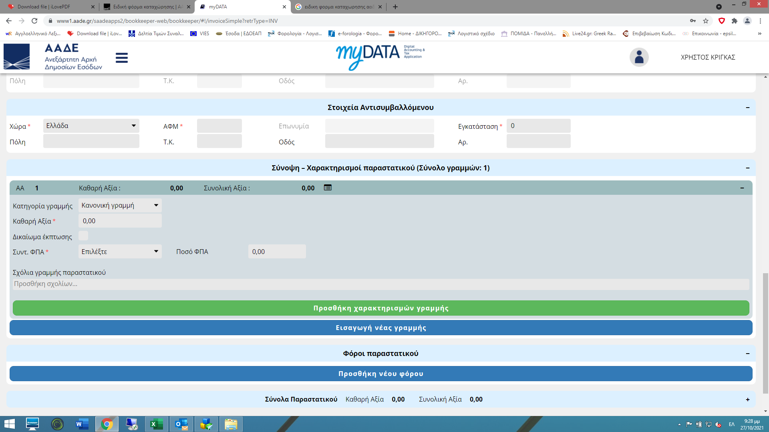
Ειδική Φόρμα Καταχώρησης
Για να καταχωρήσουμε νέο παραστατικό αρχικά πρέπει να επιλέξουμε είδος και τύπο παραστατικού. Αφού επιλέξουμε τον τύπο παραστατικού τον οποίο θέλουμε θα εμφανιστούν οι ενότητες του παραστατικού. Οι ενότητες του παραστατικό είναι οι εξής:
1. Γενικά στοιχεία παραστατικού
2. Στοιχεία εκδότη (σε όσα παραστατικά υπάρχει εκδότης)
3. Στοιχεία αντισυμβαλλόμενου (σε όσα παραστατικά υπάρχει αντισυμβαλλόμενος)
4. Σύνοψη – Χαρακτηρισμοί παραστατικού
5. Φόροι παραστατικού (εφόσον έχουμε επιλέξει να ορίσουμε τους φόρους σε επίπεδο παραστατικού)
6. Σύνολα παραστατικού
ΧΡΗΣΤΟΣ ΚΡΙΓΚΑΣ
Φοροτεχνικός - Λογιστής
MBA in Accounting
Μέλος Ο.Ε.Ε.
A.I.A. IFRS

Slide 18
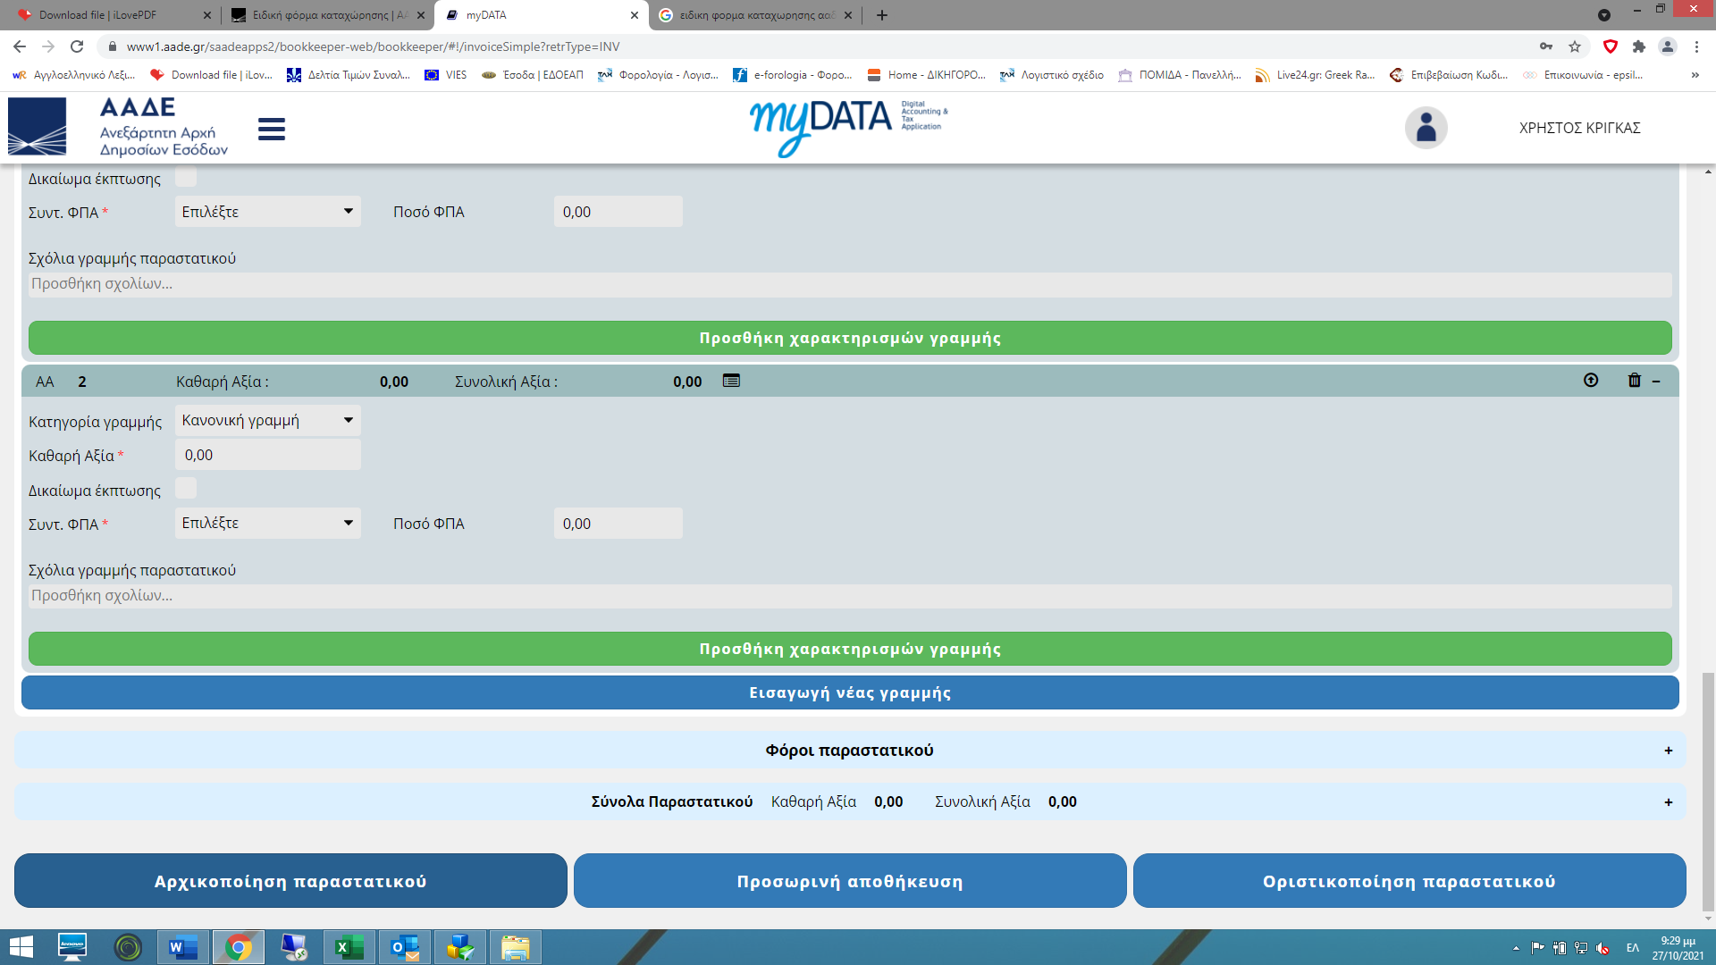
ΧΡΗΣΤΟΣ ΚΡΙΓΚΑΣ
Φοροτεχνικός - Λογιστής
MBA in Accounting
Μέλος Ο.Ε.Ε.
A.I.A. IFRS
«Επίκαιρα Φορολογικά
Ζητήματα για δικηγόρους»

Slide 19
ΧΡΗΣΤΟΣ ΚΡΙΓΚΑΣ
Φοροτεχνικός - Λογιστής
MBA in Accounting
Μέλος Ο.Ε.Ε.
A.I.A. IFRS
«Επίκαιρα Φορολογικά
Ζητήματα για δικηγόρους»
Πάροχοι - Μέσο διαβίβασης MyData
4. Φορολογικοί Ηλεκτρονικοί Μηχανισμοί (Φ.Η.Μ.)
Οι Φ.Η.Μ. είναι οι Ταμειακές Μηχανές, οι ΕΑΦΔΣΣ και οι ΑΔΗΜΕ, μέσω των οποίων εκδίδονται και σημαίνονται όλα τα φορολογικά στοιχεία λιανικής, αποκλειστικά για τις επιχειρήσεις που έχουν αυτή την υποχρέωση.
Στην συνέχεια τα ERP μπορούν να διαβιβάσουν τους χαρακτηρισμούς συναλλαγών σε δεύτερο χρόνο και έως την υποβολή περιοδικής Φ.Π.Α.,
-- σε μηνιαία βάση για τις επιχειρήσεις που τηρούν διπλογραφικό σύστημα και
-- σε τριμηνιαία βάση για τις επιχειρήσεις που τηρούν απλογραφικό.
Οι Φ.Η.Μ. δεν μπορούν να ενημερώνουν το myDATA με τιμολόγια.
Ενδέχεται να γίνει εφικτό μόνο στην περίπτωση που το λογισμικό των ΕΑΦΔΣΣ επικαιροποιηθεί σύμφωνα με τις προδιαγραφές του myDATA Rest API ERP της ψηφιακής πλατφόρμας myDATA.

Slide 20
ΧΡΗΣΤΟΣ ΚΡΙΓΚΑΣ
Φοροτεχνικός - Λογιστής
MBA in Accounting
Μέλος Ο.Ε.Ε.
A.I.A. IFRS
«Επίκαιρα Φορολογικά
Ζητήματα για δικηγόρους»
Πάροχοι - Μέσο διαβίβασης MyData
5. Πλατφόρμα έκδοσης και διαβίβασης των τιμολογίων στην πλατφόρμα myDATA
Με την εφαρμογή αυτή μπορεί οποιαδήποτε επιχείρηση να εκδώσει τα παραστατικά της και παράλληλα (αυτόματα) να διαβιβαστούν οι απαραίτητες πληροφορίες στην πλατφόρμα myData, χωρίς να χρειάζεται κάποια άλλη παρέμβαση ή αποστολή σύνοψης από άλλο κανάλι διαβίβασης. Εγγραφή e – τιμολόγιο Από το my-data της ΑΑΔΕ εκδίδουμε κωδικό REST API στην επιλογή timologio , όπου μαζί με το username κάνουμε εισαγωγή στο ERP της ΑΑΔΕ e-timologio

Slide 21
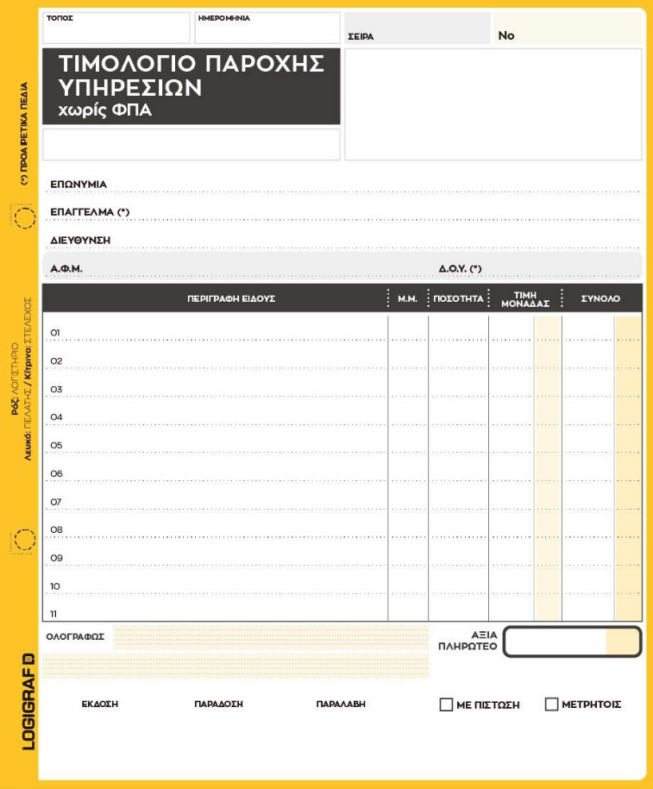
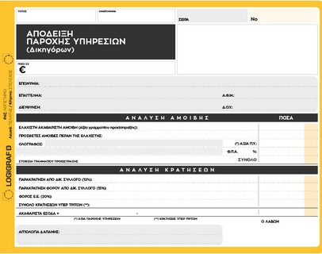
ΧΡΗΣΤΟΣ ΚΡΙΓΚΑΣ
Φοροτεχνικός - Λογιστής
MBA in Accounting
Μέλος Ο.Ε.Ε.
A.I.A. IFRS
«Επίκαιρα Φορολογικά
Ζητήματα για δικηγόρους»
Παραδείγματα
Παραστατικά_Δικηγόρων_timologio

Slide 22
ΧΡΗΣΤΟΣ ΚΡΙΓΚΑΣ
Φοροτεχνικός - Λογιστής
MBA in Accounting
Μέλος Ο.Ε.Ε.
A.I.A. IFRS
«Επίκαιρα Φορολογικά
Ζητήματα για δικηγόρους»
Δικηγόροι
Έκδοση Παραστατικών ΑΠΥ, ΤΠΥ
Τρόποι Αποστολής στην myDATA
Λογιστικές Εγγραφές
1. Συστήματα Λογισμικού
2. Καταχωρητικά
3. ΦΗΜ
4. Πάροχοι Η.Τ.
Τυποποιημένα Δεδομένα Παραστατικών
Αναλυτικό Βιβλίο
Συνοπτικό Βιβλίο
Χαρακτηρισμός Συναλλαγών ΦΠΑ – Ε3
Αποτελέσματα
Δηλώσεις

Slide 23

ΧΡΗΣΤΟΣ ΚΡΙΓΚΑΣ
Φοροτεχνικός - Λογιστής
MBA in Accounting
Μέλος Ο.Ε.Ε.
A.I.A. IFRS
«Επίκαιρα Φορολογικά
Ζητήματα για δικηγόρους»
Μέχρι πότε διαβιβάζονται τα δεδομένα ανά κανάλι διαβίβασης (Α. 1138/2020).
Α. Συνόψεις Παραστ. Εσόδων - Χαρακτηρισμός Συναλλαγών.
Ανεξαρτήτως υποχρέωσης ή μη υποβολής δήλωσης Φ.Π.Α. και τηρούμενου λογιστικού συστήματος (απλογραφικό - διπλογραφικό), διαβιβάζονται στην Α.Α.Δ.Ε. ως ακολούθως:
- Σε πραγματικό χρόνο για τις Επιχειρήσεις που διαβιβάζουν τιμολόγια, και οι ΑΠΥ μέσα σε 5 ημέρες για όσους εκδίδουν χωρίς ΦΗΜ μέσω Πιστοποιημένου Παρόχου και Λογισμικών Προγραμμάτων ERP. Όσοι εκδίδουν και διαβιβάζουν από το e-timologio στον χρόνο έκδοσης.
- Μέχρι την 20η ημέρα του επόμενου μήνα εντός του οποίου εκδόθηκαν τα τιμολόγια και οι ΑΠΥ για τις Επιχειρήσεις που διαβιβάζουν μέσω της Ειδικής Φόρμας Καταχώρησης.

Slide 24
ΧΡΗΣΤΟΣ ΚΡΙΓΚΑΣ
Φοροτεχνικός - Λογιστής
MBA in Accounting
Μέλος Ο.Ε.Ε.
A.I.A. IFRS
«Επίκαιρα Φορολογικά
Ζητήματα για δικηγόρους»
Μέχρι πότε διαβιβάζονται τα δεδομένα ανά κανάλι διαβίβασης (Α. 1138/2020).
Β. Συνόψεις Παραστ. Εξόδων- Χαρακτηρισμός Συναλλαγών
Τα δεδομένα που σχετίζονται με τον λήπτη των αγαθών ή των υπηρεσιών (ημεδαπή οντότητα) διαβιβάζονται στην Α.Α.Δ.Ε. έως την υποβολή της οικείας δήλωσης ΦΠΑ, ως ακολούθως:
- Σε μηνιαία βάση για τις Επιχειρήσεις που τηρούν Λογιστικά Αρχεία με διπλογραφικό σύστημα.
- Σε τριμηνιαία βάση για τις Επιχειρήσεις με απλογραφικό σύστημα τήρησης. Ειδικά για τις Επιχειρήσεις που δεν υπάγονται σε ΦΠΑ, η προθεσμία διαβίβασης θα συμπίπτει με την τρίμηνη προθεσμία υποβολής δήλωσης ΦΠΑ του απλογραφικού συστήματος (δηλ. σε τριμηνιαία βάση).

Slide 25
ΧΡΗΣΤΟΣ ΚΡΙΓΚΑΣ
Φοροτεχνικός - Λογιστής
MBA in Accounting
Μέλος Ο.Ε.Ε.
A.I.A. IFRS
«Επίκαιρα Φορολογικά
Ζητήματα για δικηγόρους»
Μέχρι πότε διαβιβάζονται τα δεδομένα ανά κανάλι διαβίβασης (Α. 1138/2020).
Γ. Λογιστικές Εγγραφές Τακτοποίησης Εσόδων – Εξόδων
Οι οριζόμενες από την παρούσα εγγραφές τακτοποίησης εσόδων/εξόδων διαβιβάζονται έως την υποβολή της δήλωσης φορολογίας εισοδήματος, με εξαίρεση τις εγγραφές μισθοδοσίας, τα δεδομένα των οποίων διαβιβάζονται έως την υποβολή της δήλωσης για την απόδοση του σχετικού παρακρατούμενου φόρου.

Slide 26
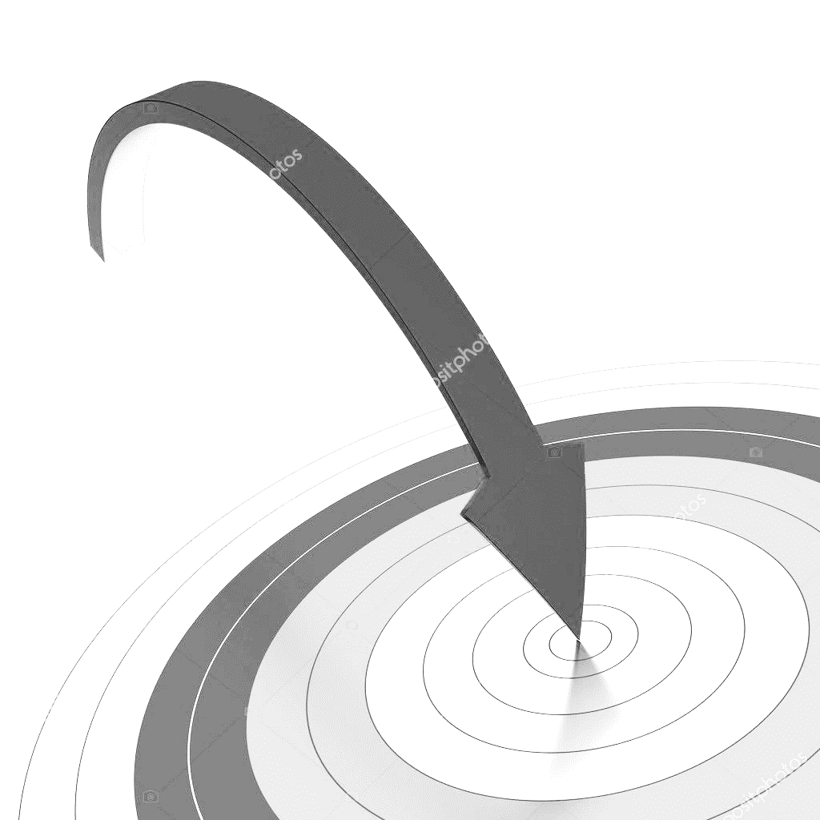
ΧΡΗΣΤΟΣ ΚΡΙΓΚΑΣ
Φοροτεχνικός - Λογιστής
MBA in Accounting
Μέλος Ο.Ε.Ε.
A.I.A. IFRS
«Επίκαιρα Φορολογικά
Ζητήματα για δικηγόρους»
Στόχος της ΑΑΔΕ για το 2021 είναι κάθε οντότητα να καταφέρνει να κάνει διαβίβαση γιατί αυτό σημαίνει ότι έχει δουλέψει το περιβάλλον της επιχείρησης για την αποστολή δεδομένων στο myData έχει προσθέσει στην εφαρμογή που δουλεύει τους σωστούς κωδικούς ώστε να επιτευχθεί
σε πρώτη φάση η διεπαφή των
παραστατικών της επιχείρησης
με το mydata της ΑΑΔΕ.

Slide 27
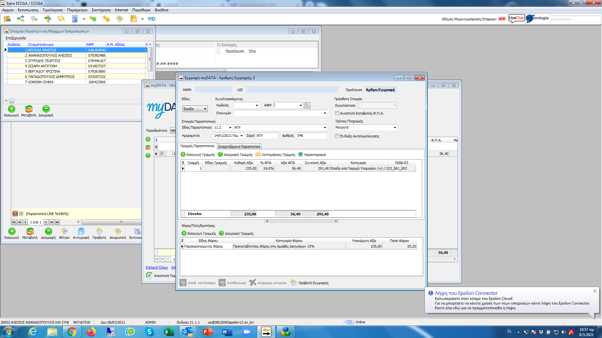
ΧΡΗΣΤΟΣ ΚΡΙΓΚΑΣ
Φοροτεχνικός - Λογιστής
MBA in Accounting
Μέλος Ο.Ε.Ε.
A.I.A. IFRS
«Επίκαιρα Φορολογικά
Ζητήματα για δικηγόρους»

Slide 28
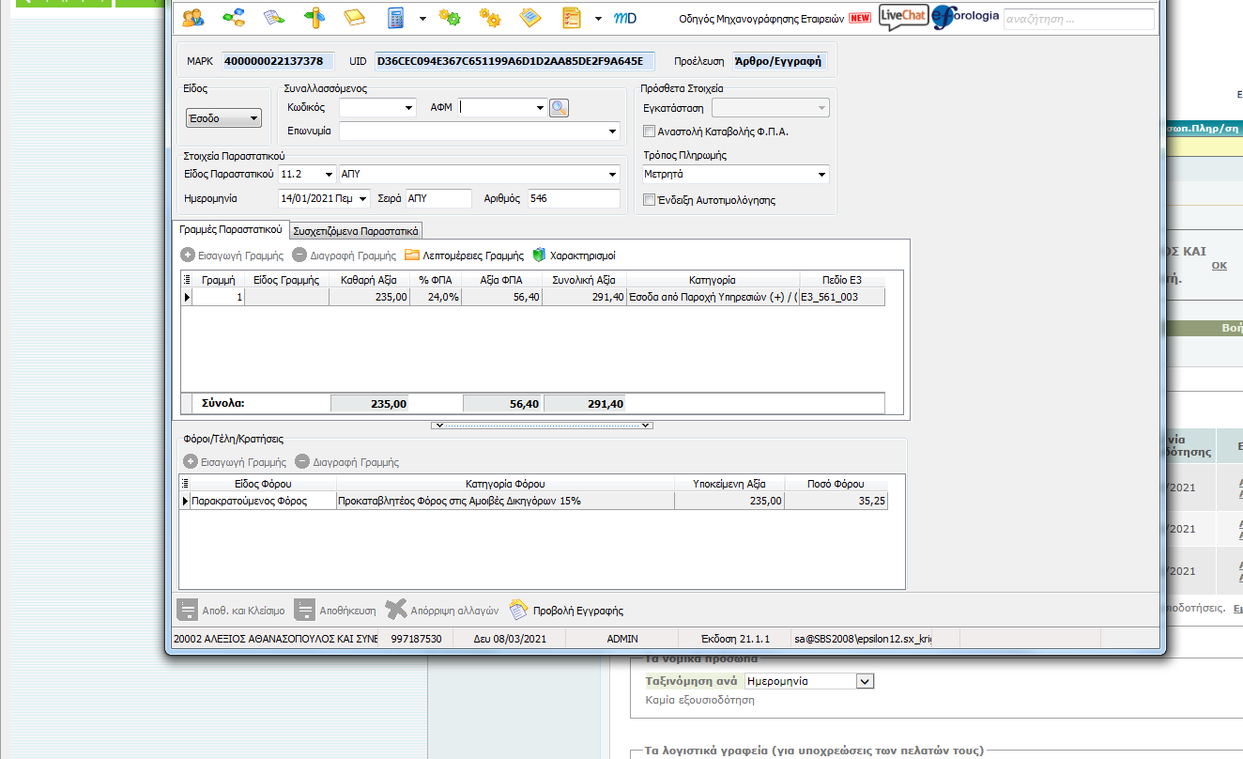
ΧΡΗΣΤΟΣ ΚΡΙΓΚΑΣ
Φοροτεχνικός - Λογιστής
MBA in Accounting
Μέλος Ο.Ε.Ε.
A.I.A. IFRS
«Επίκαιρα Φορολογικά
Ζητήματα για δικηγόρους»

Slide 29
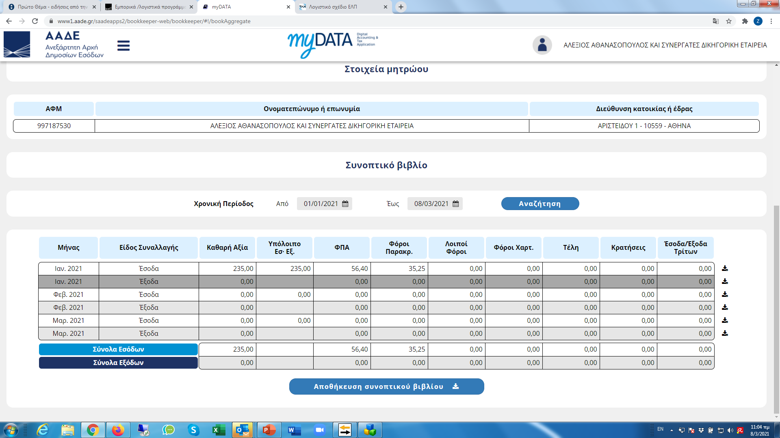
ΧΡΗΣΤΟΣ ΚΡΙΓΚΑΣ
Φοροτεχνικός - Λογιστής
MBA in Accounting
Μέλος Ο.Ε.Ε.
A.I.A. IFRS
«Επίκαιρα Φορολογικά
Ζητήματα για δικηγόρους»

Slide 30
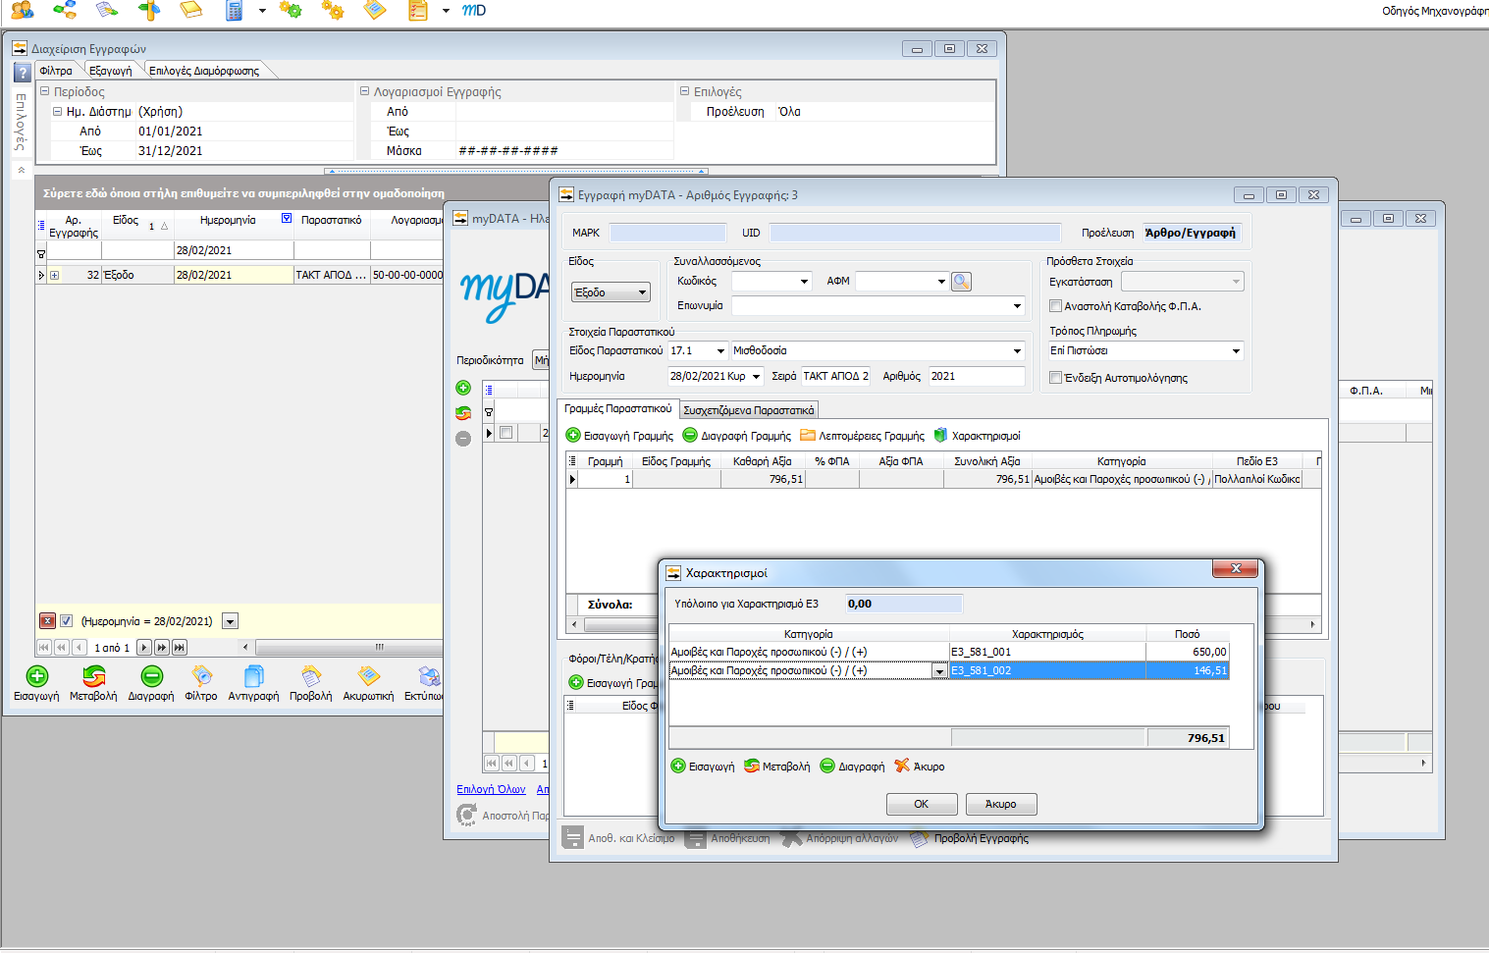
ΧΡΗΣΤΟΣ ΚΡΙΓΚΑΣ
Φοροτεχνικός - Λογιστής
MBA in Accounting
Μέλος Ο.Ε.Ε.
A.I.A. IFRS
«Επίκαιρα Φορολογικά
Ζητήματα για δικηγόρους»

Slide 31
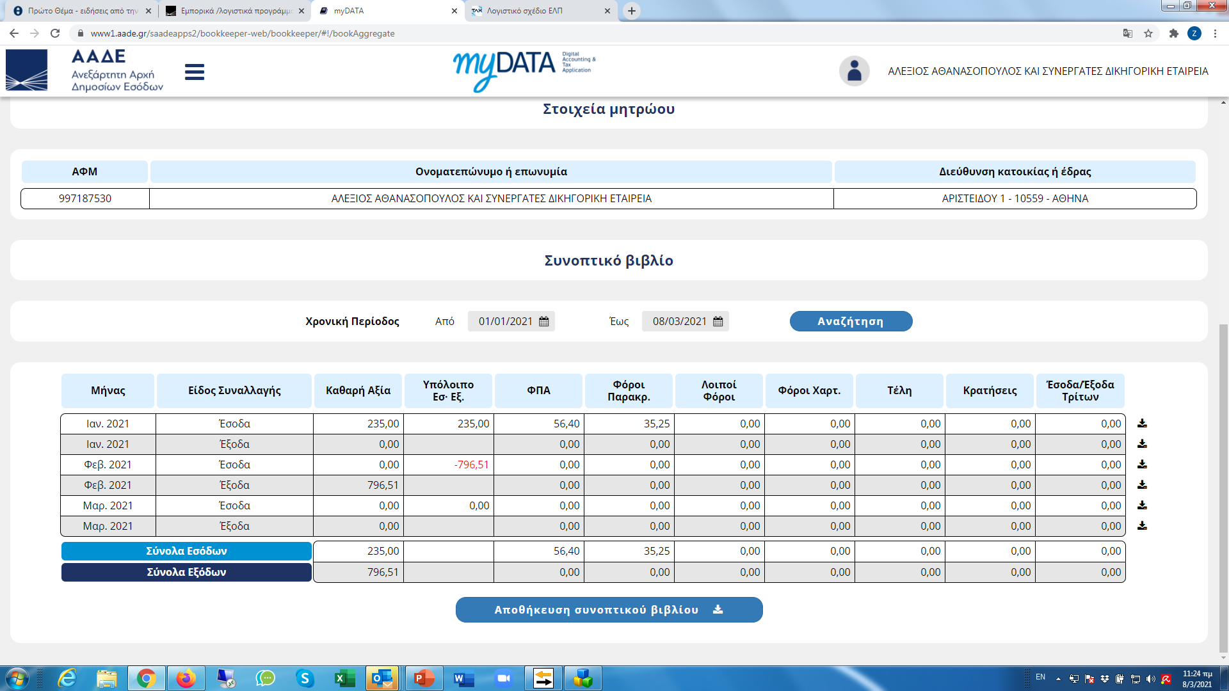
ΧΡΗΣΤΟΣ ΚΡΙΓΚΑΣ
Φοροτεχνικός - Λογιστής
MBA in Accounting
Μέλος Ο.Ε.Ε.
A.I.A. IFRS
«Επίκαιρα Φορολογικά
Ζητήματα για δικηγόρους»

Slide 32
ΧΡΗΣΤΟΣ ΚΡΙΓΚΑΣ
Φοροτεχνικός - Λογιστής
MBA in Accounting
Μέλος Ο.Ε.Ε.
A.I.A. IFRS
«Επίκαιρα Φορολογικά
Ζητήματα για δικηγόρους»
Ειδικότερα Θέματα Ενημέρωσης - Προσαρμογής.
Υπάρχει υποχρέωση να εκδίδεται ηλεκτρονικό τιμολόγιο την ίδια ημέρα με την έκδοση του γραμματίου προείσπραξης;
Απάντηση:
Οι υποχρεώσεις της πλατφόρμας MyData αφορούν τη διαβίβαση στοιχείων στην ΑΑΔΕ και όχι τον χρόνο έκδοσης των φορολογικών στοιχείων, ο οποίος ρυθμίζεται από τις διατάξεις του ν.4308/2014 (ΕΛΠ).
Ειδικότερα, σύμφωνα με το αρ. 11 παρ. 2 περίπτωση α του ν.4308/2014 (ΕΛΠ), για συναλλαγές παροχής υπηρεσιών προς επιχειρήσεις, το τιμολόγιο εκδίδεται το αργότερο μέχρι τη 15η ημέρα του επόμενου
μήνα της ολοκλήρωσης της υπηρεσίας, κατά περίπτωση.
Σύμφωνα με το αρ. 13 περίπτωση β του ν.4308/2014 (ΕΛΠ), για συναλλαγές παροχής υπηρεσιών προς ιδιώτες, η απόδειξη παροχής υπηρεσιών εκδίδεται με την ολοκλήρωση της παροχής της υπηρεσίας.

Slide 33
ΧΡΗΣΤΟΣ ΚΡΙΓΚΑΣ
Φοροτεχνικός - Λογιστής
MBA in Accounting
Μέλος Ο.Ε.Ε.
A.I.A. IFRS
«Επίκαιρα Φορολογικά
Ζητήματα για δικηγόρους»
Ειδικότερα Θέματα Ενημέρωσης - Προσαρμογής.
Τι διαφορά έχει η πλατφόρμα myDATA και η εφαρμογή timologio;
Απάντηση:
H πλατφόρμα myDATA είναι η ψηφιακός χώρος, όπου αποθηκεύονται οι πληροφορίες για τα παραστατικά εσόδων και εξόδων κάθε υπόχρεης οντότητας. Διευκρινίζεται ότι δηλώνονται και αποθηκεύονται οι πληροφορίες για τα παραστατικά και όχι αυτά καθ’ αυτά τα παραστατικά.
Η εφαρμογή timologio της ΑΑΔΕ εξυπηρετεί την ταυτόχρονη έκδοση παραστατικών (Τ.Π.Υ. -Α.Π.Υ.), καθώς και τη διαβίβαση δεδομένων εσόδων στην ψηφιακή πλατφόρμα myDATA. Εξυπηρετεί, δηλαδή, και τις δυο ανάγκες φορολογικής συμμόρφωσης, ήτοι τόσο την έκδοση παρατατικού όσο και τη διαβίβασή του.
Ειδικότερα, η διαφορά της εφαρμογής timologio με την ψηφιακή πλατφόρμα myDATA είναι ότι η εφαρμογή timologio αποτελεί το 5ο κανάλι διαβίβασης δεδομένων (υπάρχουν, δηλαδή, άλλοι 4 τρόποι να ανεβούν στην πλατφόρμα οι πληροφορίες των παραστατικών εσόδων και εξόδων), ενώ η ψηφιακή πλατφόρμα myDATA υποδέχεται δεδομένα από 5 κανάλια διαβίβασης για την ψηφιακή απεικόνιση τους στο Αναλυτικό και Συνοπτικό Βιβλίο.
Επισημαίνεται ότι η χρήση της εφαρμογής timologio της ΑΑΔΕ είναι δωρεάν και για όλες τις επιχειρήσεις.

Slide 34
ΧΡΗΣΤΟΣ ΚΡΙΓΚΑΣ
Φοροτεχνικός - Λογιστής
MBA in Accounting
Μέλος Ο.Ε.Ε.
A.I.A. IFRS
«Επίκαιρα Φορολογικά
Ζητήματα για δικηγόρους»
Ειδικότερα Θέματα Ενημέρωσης - Προσαρμογής.
Είναι υποχρεωτική η εφαρμογή προγράμματος ηλεκτρονικής τιμολόγησης ή επιτρέπεται και η έκδοση χειρόγραφων τιμολογίων και ΑΠΥ;
Απάντηση:
Σύμφωνα με την Α. 1138/2020, όπως ισχύει, η ηλεκτρονική τιμολόγηση δεν είναι υποχρεωτική. Οι επιχειρήσεις, που τηρούν απλογραφικό λογιστικό σύστημα, όπως οι αυτοαπασχολούμενοι δικηγόροι, και το προηγούμενο φορολογικό έτος είτε έχουν εκδώσει έως 50 τιμολόγια (συναλλαγές με επιχειρήσεις), είτε έχουν ακαθάριστα έσοδα έως 50.000€, μπορούν να εκδίδουν τα παραστατικά τους χειρόγραφα και να τα καταχωρίζουν στη συνέχεια στην Ειδική Φόρμα Καταχώρισης τις ΑΑΔΕ, που αποτελεί το 3ο κανάλι διαβίβασης δεδομένων στην ψηφιακή πλατφόρμα myDATA.
Οι επιχειρήσεις, που τηρούν διπλογραφικό λογιστικό σύστημα και το προηγούμενο φορολογικό έτος έχουν εκδώσει έως 50 τιμολόγια (συναλλαγές με επιχειρήσεις), ομοίως μπορούν να εκδίδουν τα παραστατικά τους χειρόγραφα και να τα καταχωρίζουν στην Ειδική Φόρμα Καταχώρισης τις ΑΑΔΕ.
Σε κάθε περίπτωση, ανεξαρτήτως ορίων, οι επιχειρήσεις προκρίνεται να εκδίδουν τα παραστατικά τους με ηλεκτρονικά μέσα και, ειδικότερα, οι Δικηγόροι δύνανται να χρησιμοποιούν την εφαρμογή timologio, για την οποία έχει αναρτηθεί και ειδικός οδηγός χρήσης.

Slide 35
ΧΡΗΣΤΟΣ ΚΡΙΓΚΑΣ
Φοροτεχνικός - Λογιστής
MBA in Accounting
Μέλος Ο.Ε.Ε.
A.I.A. IFRS
«Επίκαιρα Φορολογικά
Ζητήματα για δικηγόρους»
Ειδικότερα Θέματα Ενημέρωσης - Προσαρμογής.
Είναι υποχρεωτική η εφαρμογή προγράμματος ηλεκτρονικής τιμολόγησης ή επιτρέπεται και η έκδοση χειρόγραφων τιμολογίων και ΑΠΥ;
Απάντηση:
Σύμφωνα με την Α. 1138/2020, όπως ισχύει, η ηλεκτρονική τιμολόγηση δεν είναι υποχρεωτική. Οι επιχειρήσεις, που τηρούν απλογραφικό λογιστικό σύστημα, όπως οι αυτοαπασχολούμενοι δικηγόροι, και το προηγούμενο φορολογικό έτος είτε έχουν εκδώσει έως 50 τιμολόγια (συναλλαγές με επιχειρήσεις), είτε έχουν ακαθάριστα έσοδα έως 50.000€, μπορούν να εκδίδουν τα παραστατικά τους χειρόγραφα και να τα καταχωρίζουν στη συνέχεια στην Ειδική Φόρμα Καταχώρισης τις ΑΑΔΕ, που αποτελεί το 3ο κανάλι διαβίβασης δεδομένων στην ψηφιακή πλατφόρμα myDATA.
Οι επιχειρήσεις, που τηρούν διπλογραφικό λογιστικό σύστημα και το προηγούμενο φορολογικό έτος έχουν εκδώσει έως 50 τιμολόγια (συναλλαγές με επιχειρήσεις), ομοίως μπορούν να εκδίδουν τα παραστατικά τους χειρόγραφα και να τα καταχωρίζουν στην Ειδική Φόρμα Καταχώρισης τις ΑΑΔΕ.
Σε κάθε περίπτωση, ανεξαρτήτως ορίων, οι επιχειρήσεις προκρίνεται να εκδίδουν τα παραστατικά τους με ηλεκτρονικά μέσα και ειδικότερα, οι Δικηγόροι δύνανται να χρησιμοποιούν την εφαρμογή timologio, για την οποία έχει αναρτηθεί και ειδικός οδηγός χρήσης.

Slide 36
ΧΡΗΣΤΟΣ ΚΡΙΓΚΑΣ
Φοροτεχνικός - Λογιστής
MBA in Accounting
Μέλος Ο.Ε.Ε.
A.I.A. IFRS
«Επίκαιρα Φορολογικά
Ζητήματα για δικηγόρους»
Ειδικότερα Θέματα Ενημέρωσης - Προσαρμογής.
Εντός ποιας προθεσμίας πρέπει να γίνεται η διαβίβαση των παραστατικών εσόδων;
Απάντηση:
Ο χρόνος διαβίβασης δεδομένων εσόδων στην ψηφιακή πλατφόρμα myDATA είναι υποχρεωτικό να διενεργείται ανάλογα με το κανάλι διαβίβασης, που έχει επιλέξει η επιχείρηση, σύμφωνα με τις παρακάτω περιπτώσεις:
Πρώτο κανάλι: Πάροχος Ηλεκτρονικής Έκδοσης Στοιχείων. Τα δεδομένα εσόδων, με πελάτες επιχειρήσεις και πελάτες ιδιώτες, διαβιβάζονται σε πραγματικό χρόνο.
Δεύτερο Κανάλι: Λογισμικό Πρόγραμμα ERP. Τα δεδομένα εσόδων, με πελάτες επιχειρήσεις και πελάτες ιδιώτες, διαβιβάζονται σε πραγματικό χρόνο κατά τον χρόνο έκδοσης του παραστατικού εσόδου. Αυτή η περίπτωση αφορά όσους δικηγόρους έχουν κάποιο ειδικό λογισμικό έκδοσης τιμολογίων από την αγορά.
Τρίτο Κανάλι Ειδική Φόρμα Καταχώρισης: Τα δεδομένα εσόδων, με πελάτες επιχειρήσεις και πελάτες ιδιώτες, διαβιβάζονται έως τις 20 του επόμενου μήνα από την ημερομηνία έκδοσης εκάστου παραστατικού εσόδου. Αυτή η περίπτωση αφορά όσους επιλέξουν να εκδίδουν χειρόγραφα τα παραστατικά τους.

Slide 37
ΧΡΗΣΤΟΣ ΚΡΙΓΚΑΣ
Φοροτεχνικός - Λογιστής
MBA in Accounting
Μέλος Ο.Ε.Ε.
A.I.A. IFRS
«Επίκαιρα Φορολογικά
Ζητήματα για δικηγόρους»
Ειδικότερα Θέματα Ενημέρωσης - Προσαρμογής.
Εντός ποιας προθεσμίας πρέπει να γίνεται η διαβίβαση των παραστατικών εσόδων;
Απάντηση:
Ο χρόνος διαβίβασης δεδομένων εσόδων στην ψηφιακή πλατφόρμα myDATA είναι υποχρεωτικό να διενεργείται ανάλογα με το κανάλι διαβίβασης, που έχει επιλέξει η επιχείρηση, σύμφωνα με τις παρακάτω περιπτώσεις:
Τέταρτο κανάλι: Φ.Η.Μ. (Φορολογικοί Ηλεκτρονικοί Μηχανισμοί) . Τα δεδομένα εσόδων με πελάτες ιδιώτες διαβιβάζονται από 1 λεπτό έως 24 ώρες. Αυτή η περίπτωση δεν αφορά στους δικηγόρους.
Πέμπτο κανάλι: Εφαρμογή έκδοσης και διαβίβασης δεδομένων της ΑΑΔΕ – timologio. Τα δεδομένα εσόδων, με πελάτες επιχειρήσεις και πελάτες ιδιώτες, διαβιβάζονται σε πραγματικό χρόνο, κατά την έκδοση του παραστατικού εσόδου.

Slide 38
ΧΡΗΣΤΟΣ ΚΡΙΓΚΑΣ
Φοροτεχνικός - Λογιστής
MBA in Accounting
Μέλος Ο.Ε.Ε.
A.I.A. IFRS
«Επίκαιρα Φορολογικά
Ζητήματα για δικηγόρους»
Ειδικότερα Θέματα Ενημέρωσης - Προσαρμογής.
Ποια παραστατικά διαβιβάζονται αναλυτικά ένα - ένα και ποια πρέπει να διαβιβαστούν συγκεντρωτικά;
Απάντηση:
Όλα τα παραστατικά, που εκδίδουν και λαμβάνουν οι Δικηγόροι, πρέπει να διαβιβαστούν αναλυτικά ένα -ένα. Οι μόνες περιπτώσεις, που επιτρέπεται η συγκεντρωτική διαβίβαση δεδομένων, είναι οι εξής:
1. Μικροέξοδα λιανικής με ΑΦΜ Εκδότη 000000000, υποχρεωτικά εντός της φορολογικής περιόδου ΦΠΑ, στην οποία αφορούν π.χ. βενζίνες, γραφική ύλη κ.α. (Τύποι Παραστατικών 13.1 έως 13.31)
2. Εγγραφές τακτοποίησης εσόδων – εξόδων είτε αναλυτικά είτε συγκεντρωτικά έως την υποβολή της Δήλωσης Φορολογίας Εισοδήματος (Τύποι Παραστατικών 17.2 έως 17.6). Η εγγραφή μισθοδοσίας διαβιβάζεται υποχρεωτικά, ανά μήνα, με Τύπο Παραστατικού 17.1 Μισθοδοσία.

Slide 39
ΧΡΗΣΤΟΣ ΚΡΙΓΚΑΣ
Φοροτεχνικός - Λογιστής
MBA in Accounting
Μέλος Ο.Ε.Ε.
A.I.A. IFRS
«Επίκαιρα Φορολογικά
Ζητήματα για δικηγόρους»
Ειδικότερα Θέματα Ενημέρωσης - Προσαρμογής.
Ποιες επιχειρήσεις μπορούν να χρησιμοποιήσουν την εφαρμογή timologio;
Απάντηση:
Την εφαρμογή timologio μπορούν να τη χρησιμοποιήσουν όλες οι επιχειρήσεις χωρίς περιορισμό και για συναλλαγές με επιχειρήσεις (Β2Β) - π.χ. Τιμολόγιο Παροχής Υπηρεσιών και για συναλλαγές με πελάτες ιδιώτες (B2C), π.χ. Απόδειξη Παροχής Υπηρεσιών.
Διευκρινίζεται ότι η διάκριση ανάμεσα στις επιχειρήσεις που εκδίδουν πάνω από 50 τιμολόγια και έχουν ακαθάριστα έσοδα άνω των 50.000€ και στις λοιπές επιχειρήσεις δεν παίζει ρόλο για τη χρήση της εφαρμογής timologio.

Slide 40
ΧΡΗΣΤΟΣ ΚΡΙΓΚΑΣ
Φοροτεχνικός - Λογιστής
MBA in Accounting
Μέλος Ο.Ε.Ε.
A.I.A. IFRS
«Επίκαιρα Φορολογικά
Ζητήματα για δικηγόρους»
Ειδικότερα Θέματα Ενημέρωσης - Προσαρμογής.
Η εφαρμογή timologio χρησιμοποιείται και για τα έσοδα και για τα έξοδα;
Απάντηση:
Η εφαρμογή timologio χρησιμοποιείται μόνο για έκδοση και ταυτόχρονη διαβίβαση δεδομένων παραστατικών εσόδων. Τα έξοδα διαβιβάζονται είτε από το Λογιστικό Πρόγραμμα ERP του Λογιστή της επιχείρησης μέσω εξουσιοδότησης, είτε μέσω της Ειδικής Φόρμας Καταχώρισης από την ίδια την επιχείρηση και μόνο όταν έχει τα όρια (50 τιμολόγια – 50.000 Ακαθάριστα έσοδα για απλογραφικά και 50 τιμολόγια για διπλογραφικά).
Η διαβίβαση εξόδων μέσω Λογιστή είναι υποχρεωτική στην περίπτωση, που η επιχείρηση εμπίπτει στις προϋποθέσεις και τα όρια ακαθαρίστων εσόδων, όπως αυτά ορίζονται για την εφαρμογή της παρ. 2 του άρθρου 38 του ν. 2873/2000.

Slide 41
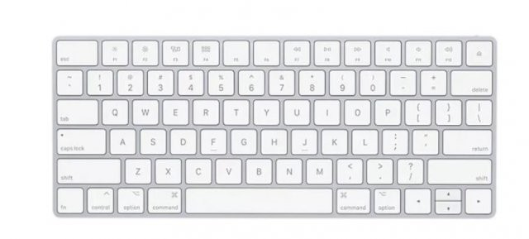
Ευχαριστώ για την ακρόαση !

